Slide 1

10 Sentences You Will Never Need To Use
With Mr Confused and Angry Wolfman

Slide 2


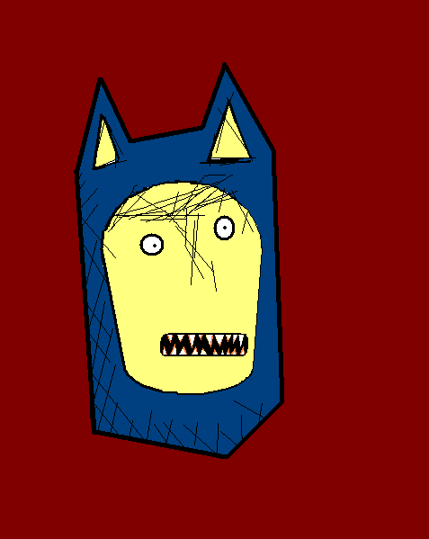
Hello. I’m the Confused and Angry Wolfman. I’m going to teach you ten phrases you will never need to use.

Slide 3

Mon hamster est malheureusement chauve.
My hamster is bald, unfortunately.

Slide 4

Vends-moi toute ta craie immédiatement, s’il te plaît.
Sell me all your chalk at once, please.

Slide 5

Peux-tu siffler ça pour moi ?
Can you whistle this for me?

Slide 6


Le toaster fait une enquête détaillée sur moi.
The toaster is investigating me carefully.

Slide 7

Je regrette souvent de ne pas être un concombre.
I often wish I was a cucumber.

Slide 8


Quel est le diagnostique pour cet oeuf ?
What is the diagnosis for this egg?

Slide 9

Why are you wearing those cushions?
Pourquoi portez-vous ces coussins ?

Slide 10

Apple juice doesn’t mix well with milk.
Le jus de pomme ne se marie pas bien avec le lait.

Slide 11

Je pense sincèrement que gribouiller est un bon passe-temps.
I truly believe that doodling is a good use of my time.

Slide 12

Au secours ! Les chiots me grignottent le cerveau.
Help! The puppies are nibbling my brain.

Slide 13
















Join us again!

